Slide 1


СУДС – это будущее в управлении дорожными активами городов и областей
Республики Казахстан!
Руководитель
управления цифровизации
АО «КаздорНИИ» - Тілеу К.Б.
г. Астана, ул. Жекебатыр 35
+7 771 461-67-11
k.tileu@qazjolgzi.kz

Slide 2

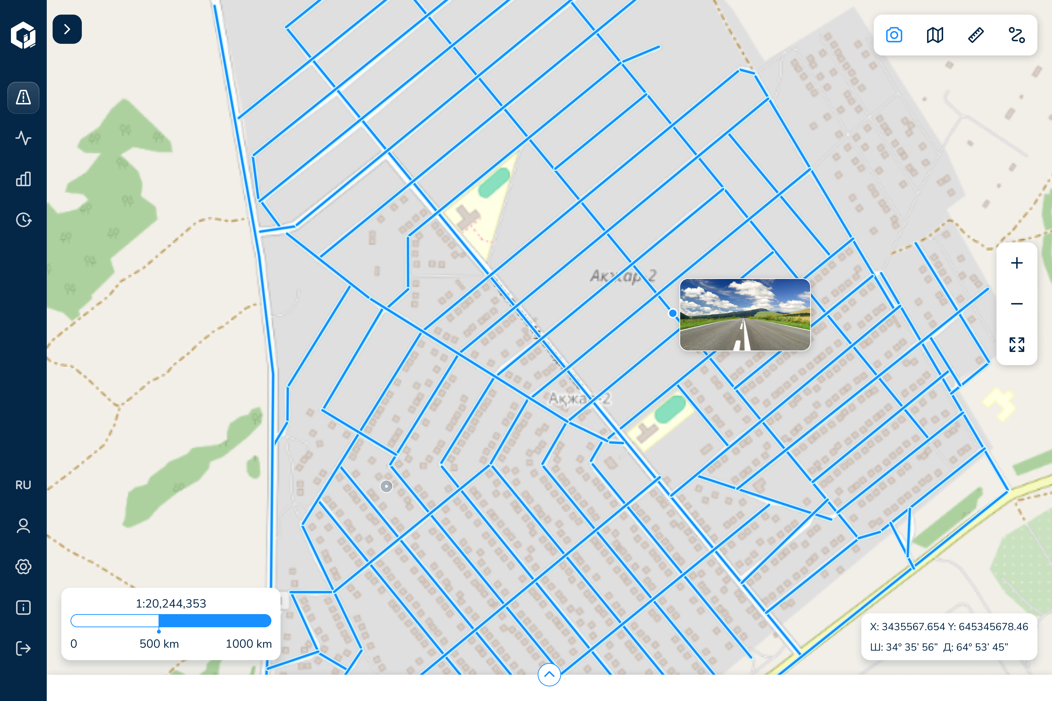
2
ЦЕЛИ И ЗАДАЧИ
Система управления улично-дорожной сетью (СУДС) – веб-приложение на базе ГИС платформы, созданная с целью повышения эффективности обслуживания и управления дорожной инфраструктурой городов и регионов Казахстана.
Главной задачей этой системы является создание единой базы данных для дорожных активов местной сети, обеспечивая надежный инструмент для принятия обоснованных решений и планирования обслуживания.

Slide 3
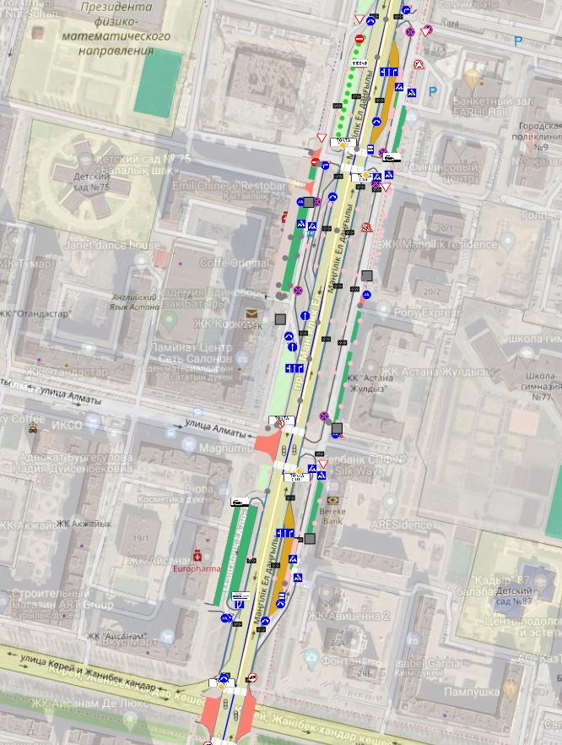
3
ФУНКЦИОНАЛ
УПРАВЛЕНИЕ АКТИВАМИ
ЭЛЕКТРОННЫЙ ДОКУМЕНТООБОРОТ
УЧЕТ АКТИВОВ
ПРОСМОТР И ХРАНЕНИЕ ДАННЫХ ПАСПОРТИЗАЦИИ И ТЕХНИЧЕСКОГО СОСТОЯНИЯ ДОРОГ
ПРОВЕДЕНИЕ КОЛИЧЕСТВЕННЫХ И КАЧЕСТВЕННЫХ АНАЛИЗОВ
ХРАНЕНИЕ ИЗМЕНЕНИЙ УЛИЧНО-ДОРОЖНОЙ СЕТИ
ОТОБРАЖЕНИЕ ПЕРЕКРЫТИЙ И ОГРАНИЧЕНИЙ НА ДОРОГАХ В ФОРМАТЕ ГИС

Slide 4
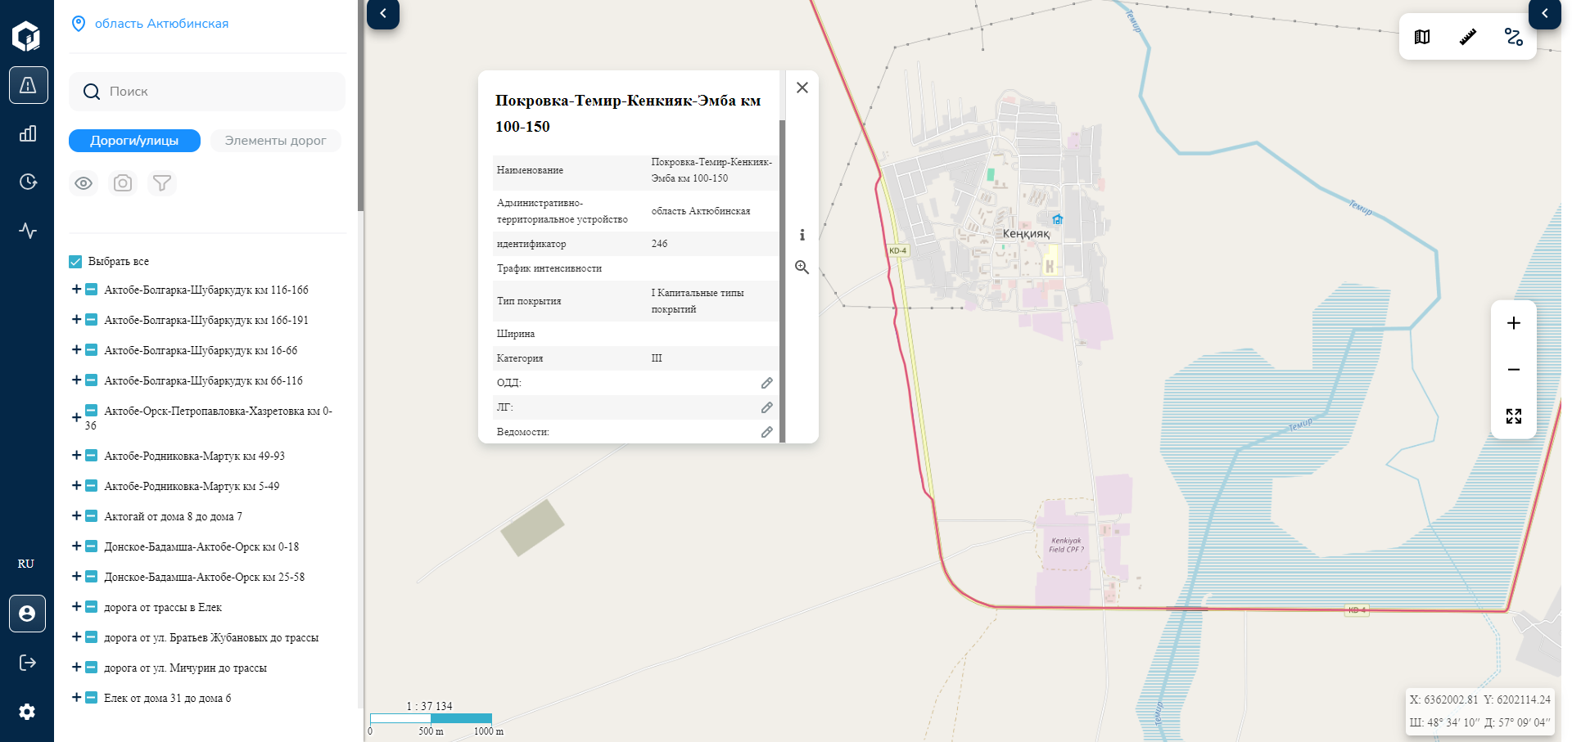
4
УЧЕТ АКТИВОВ
СИСТЕМА ХРАНИТ В СЕБЕ ВСЕ
ДАННЫЕ ОБ АВТОМОБИЛЬНЫХ
ДОРОГАХ И УЛИЦАХ, ОЦИФРОВАННОЙ
С ПОМОЩЬЮ СОВРЕМЕННОЙ
ПЕРЕДВИЖНОЙ ЛАБОРАТОРИЕЙ ИНСТИТУТА

Slide 5
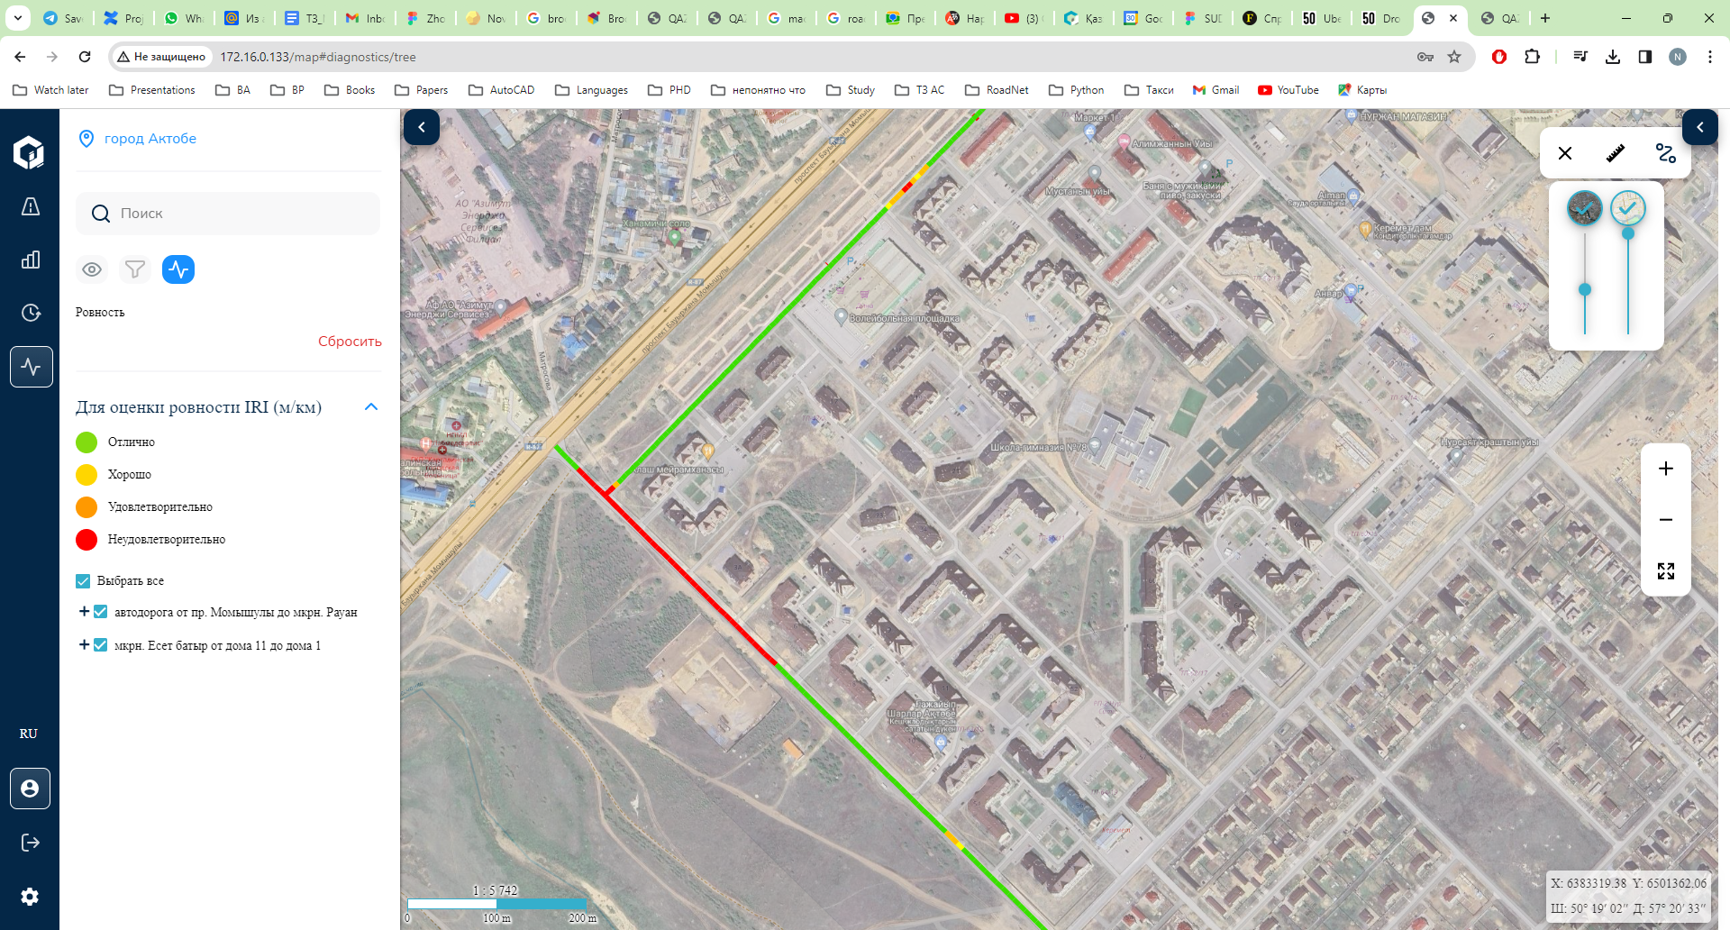
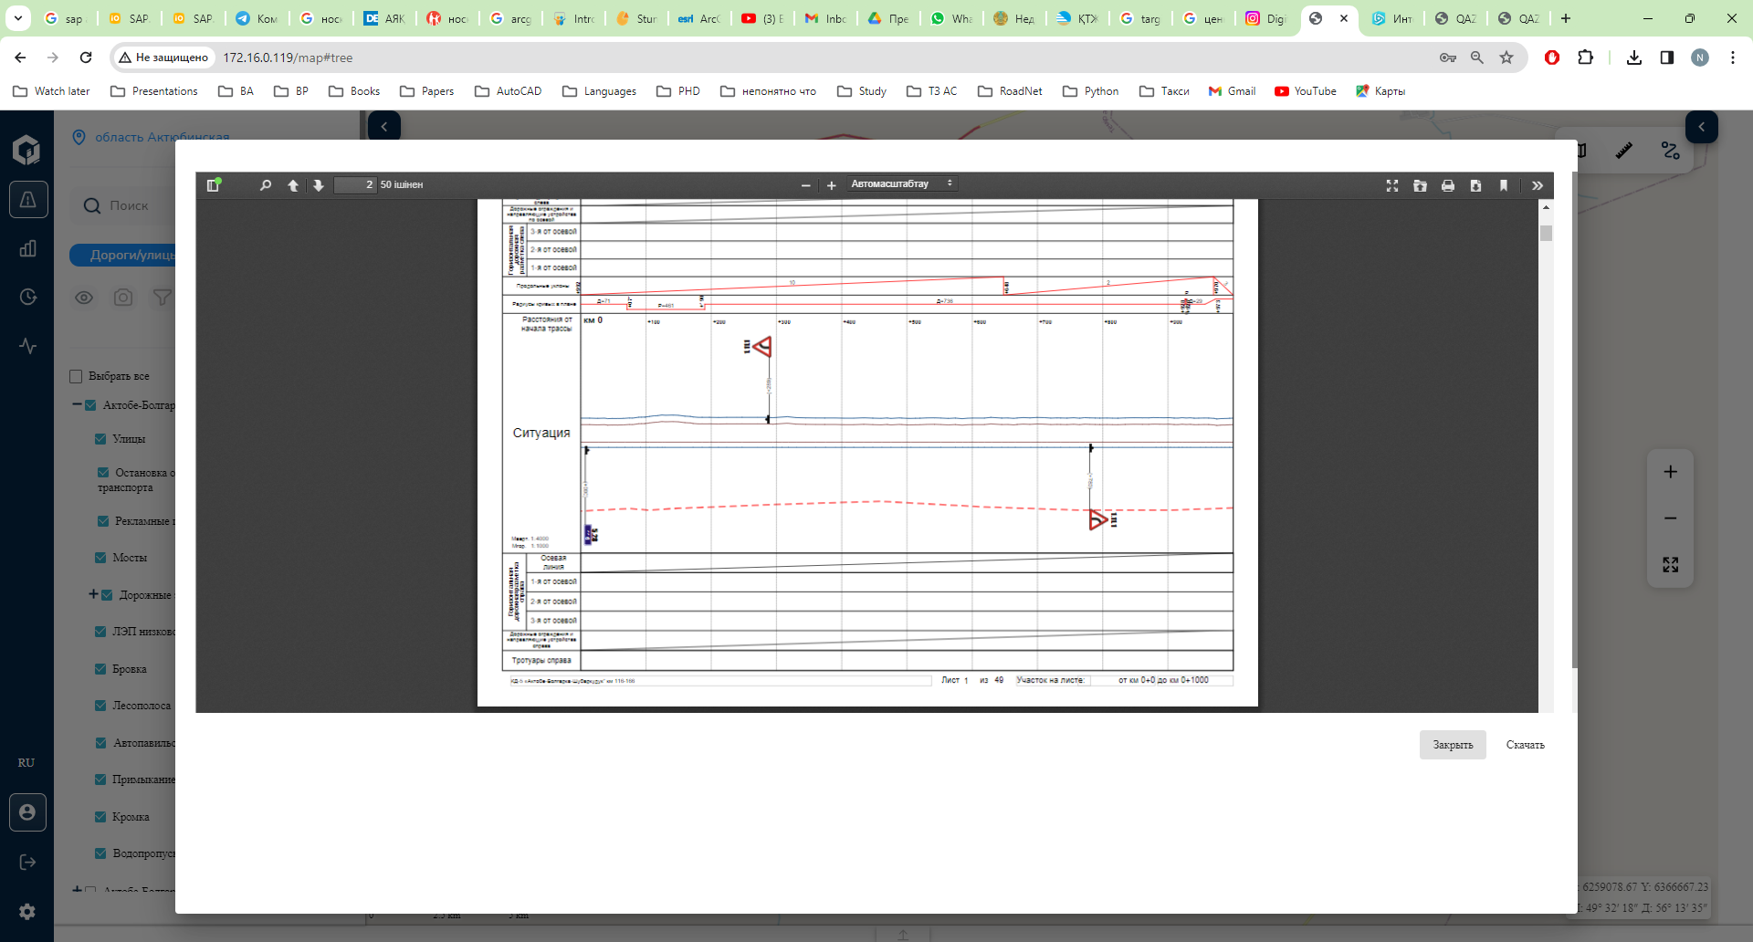
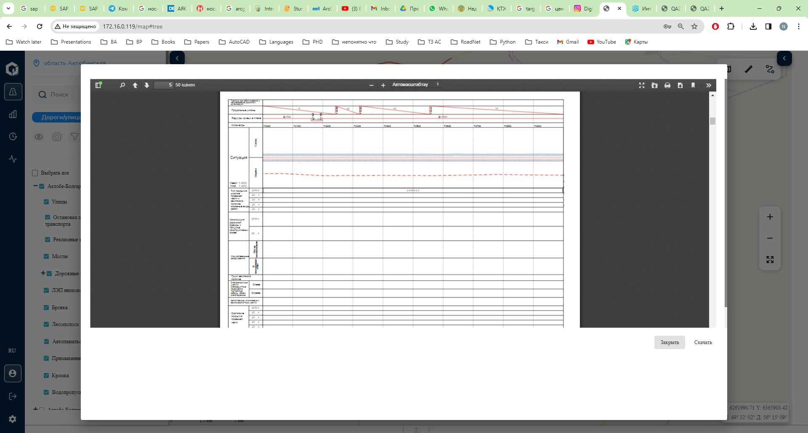
5
ПРОСМОТР И ХРАНЕНИЕ ДАННЫХ ПАСПОРТИЗАЦИИ И ТЕХНИЧЕСКОГО СОСТОЯНИЯ ДОРОГ
ОРГАНИЗАЦИЯ ДОРОЖНОГО ДВИЖЕНИЯ
ОЦЕНКА ТЕХНИЧЕСКОГО СОСТОЯНИЯ ДОРОГИ
ЛИНЕЙНЫЙ ГРАФИК

Slide 6
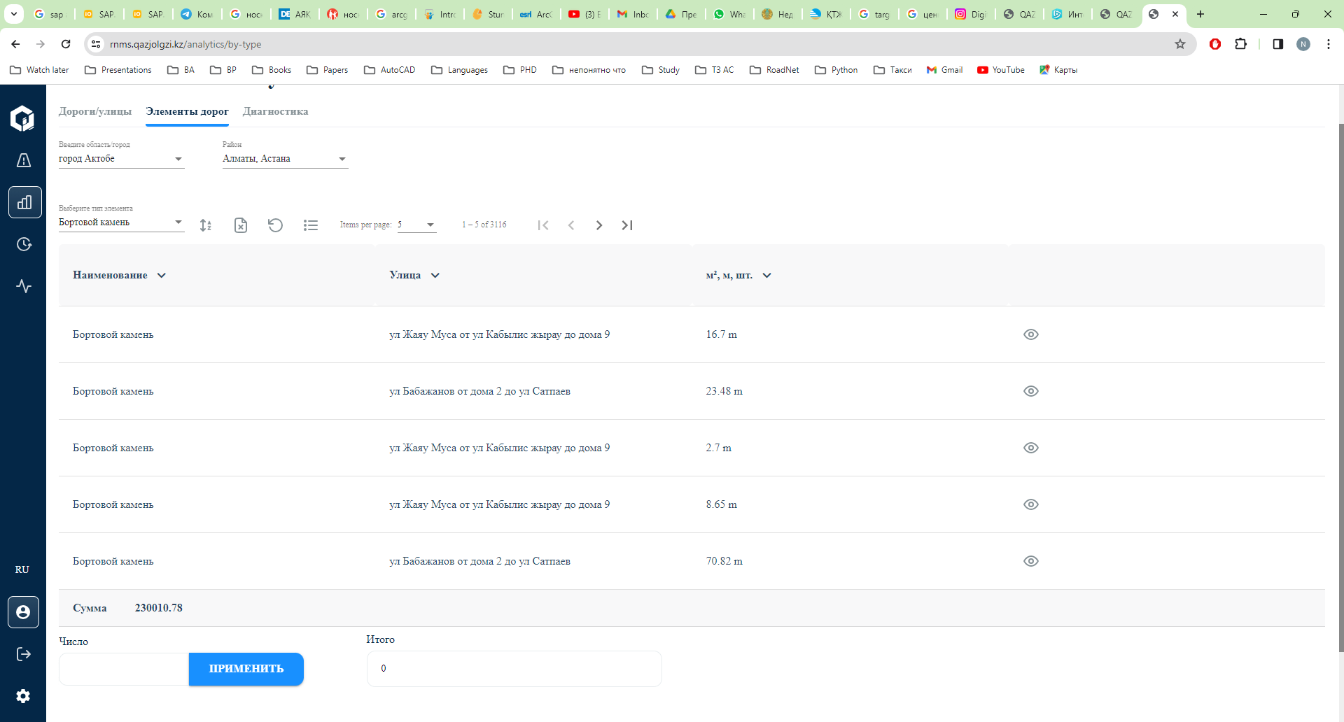
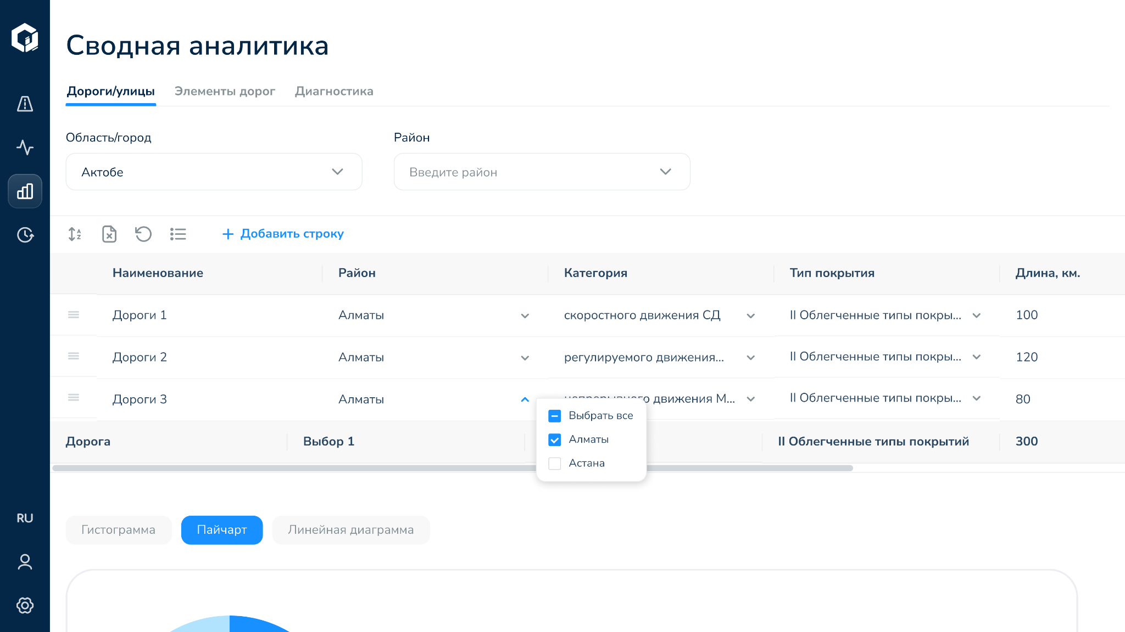
6
ПРОВЕДЕНИЕ КОЛИЧЕСТВЕННЫХ И КАЧЕСТВЕННЫХ АНАЛИЗОВ
СИСТЕМА МОЖЕТ ПРОВЕСТИ СРАВНИТЕЛЬНЫЙ АНАЛИЗ КОЛИЧЕСТВЕННЫХ ПОКАЗАТЕЛЕЙ. ПРИМЕР: СРАВНИТЬ КИЛОМЕТРЫ ДОРОГ В ГОРОДЕ ПО КАТЕГОРИЯМ
ИЛИ ПОСЧИТАТЬ СКОЛЬКО ПОГОННЫХ МЕТРОВ, ПЛОЩАДИ ИЛИ КОЛИЧЕСТВО ОПРЕДЕЛЕННЫХ ЭЛЕМЕНТОВ. НА ПРИМЕРЕ: ПОСЧИТАН ОБЩЕЕ БОРТОВОГО КАМНЯ В ГОРОДЕ

Slide 7
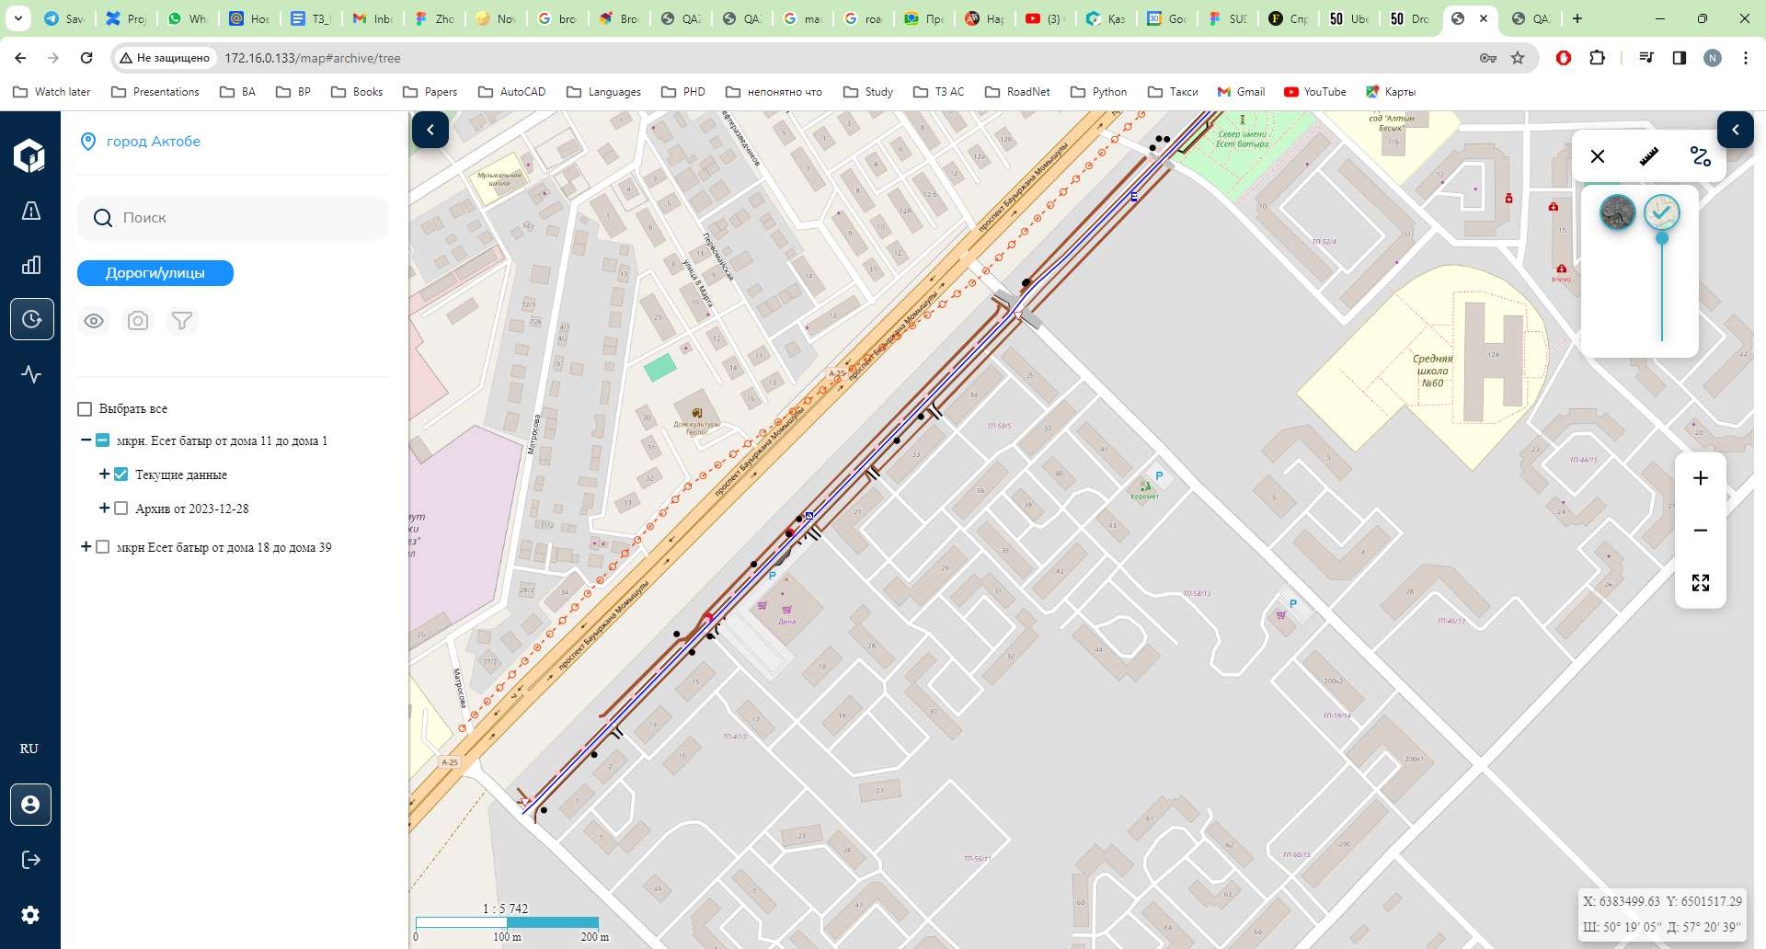
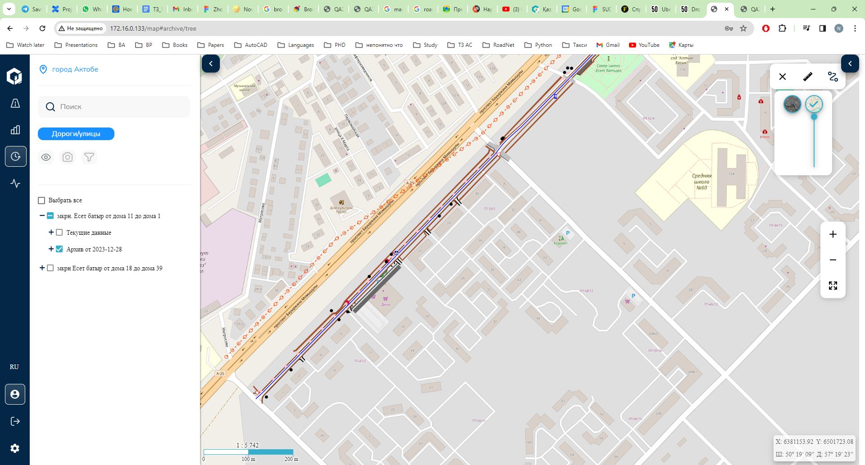
7
ХРАНЕНИЕ ИЗМЕНЕНИЙ
УЛИЧНО-ДОРОЖНОЙ СЕТИ
СИСТЕМА ТАКЖЕ ХРАНИТ В СЕБЕ ИЗМЕНЕНИЕ УЛИЧНО-ДОРОЖНОЙ СЕТИ, ВНЕСЕННЫЕ В ХОДЕ ОБНОВЛЕНИЯ ДАННЫХ ЛИБО КАКИХ ЛИБО РАБОТ ПО ОРГАНИЗАЦИИ ДОРОЖНОГО ДВИЖЕНИЯ

Slide 8
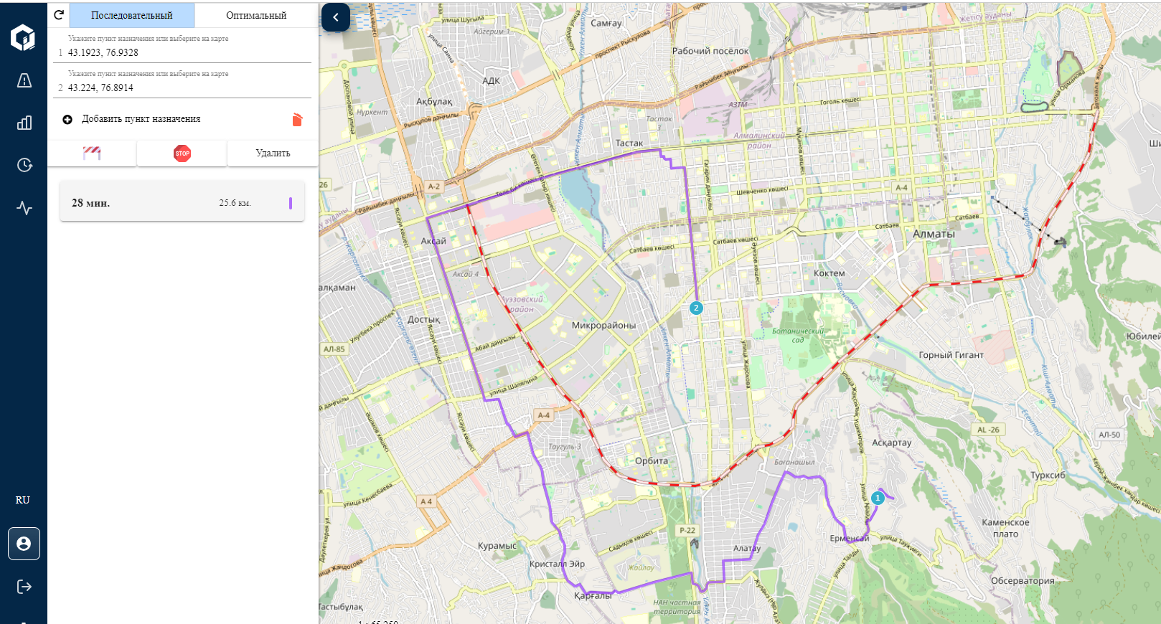
8
ОТОБРАЖЕНИЕ ПЕРЕКРЫТИЙ И ОГРАНИЧЕНИЙ НА ДОРОГАХ
ДАННЫЙ ФУНКЦИОНАЛ ОЧЕНЬ ПОЛЕЗЕН, ПРИ ПЕРЕКРЫТИИ ДОРОГ ВО ВРЕМЕЯ РЕМОНТА ИЛИ ОБЩЕСТВЕННЫХ МЕРОПРИЯТИЙ, МОЖНО СПЛАНИРОВАТЬ ДВИЖЕНИЯ МАРШРУТОВ ОБЩЕСТВЕННОГО ТРАНСПОРТА

Slide 9
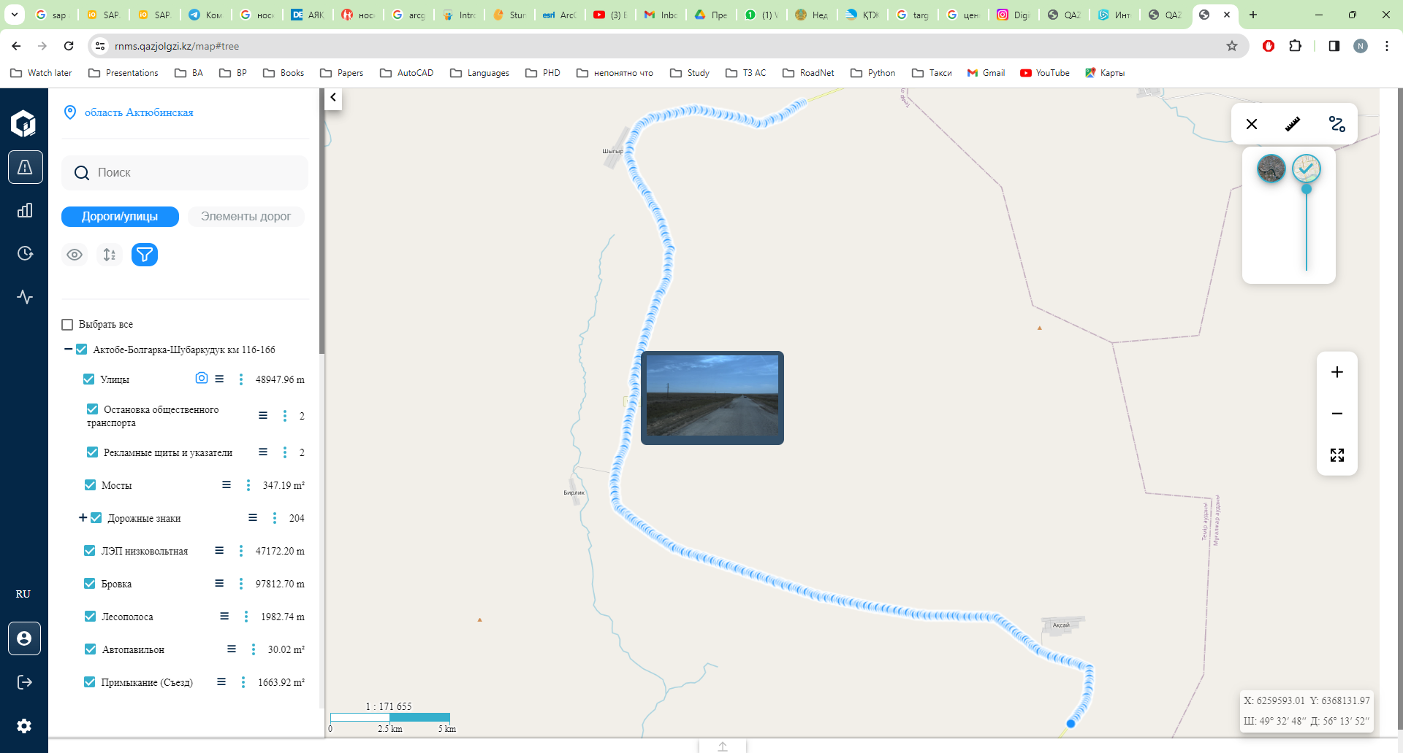
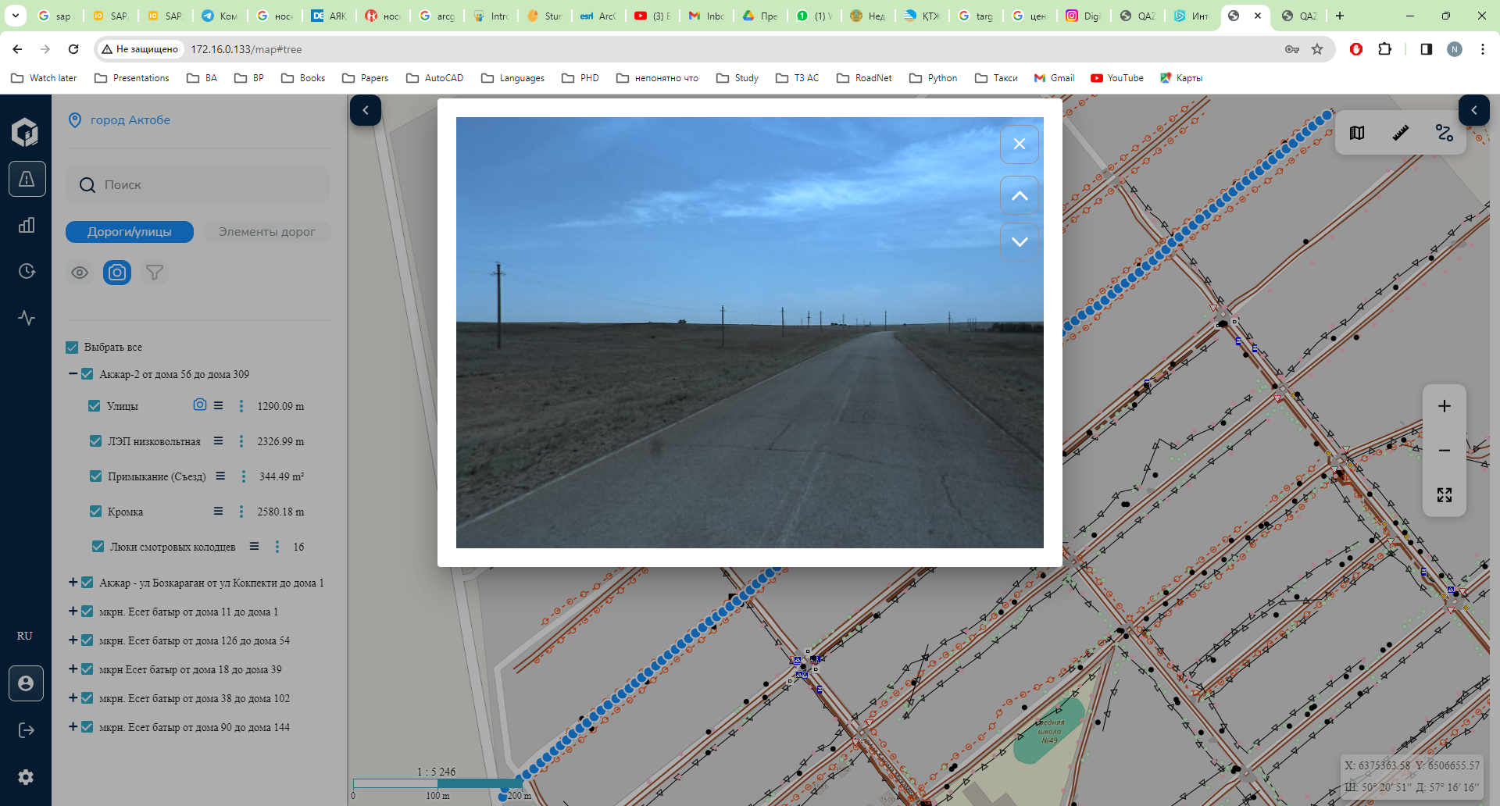
9
ОТОБРАЖЕНИЕ ФОТОГРАФИЙ
ТАКЖЕ В СИСТЕМУ МОЖНО ЗАГРУЗИТЬ ФОТОГРАФИИ ДОРОГ

